Slide 1
菸害防治專題
陳昀靖 梁瑋玲 倪御峰 林祐舜

Slide 2
今日報告架構
1.目前已完成功能 2.開發概要 3.Q & A

Slide 3
目前已完成功能

Slide 4
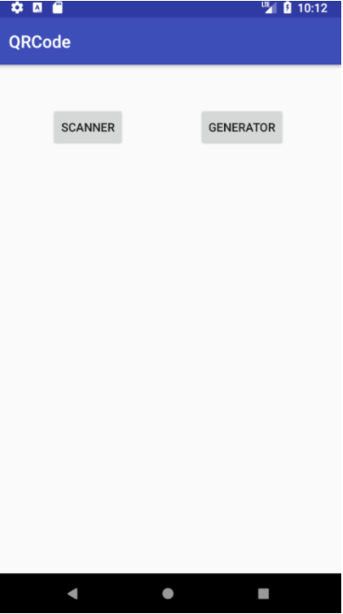

Slide 5
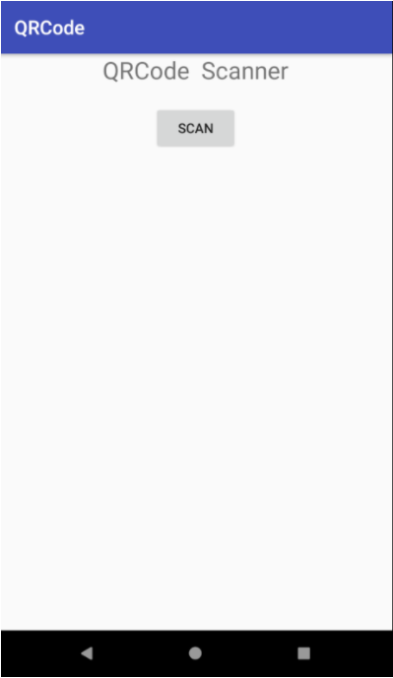

Slide 6
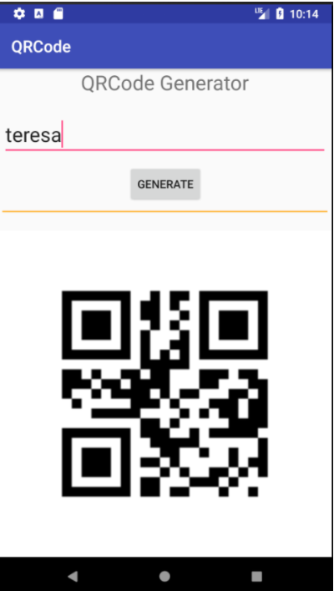

Slide 7


Slide 8
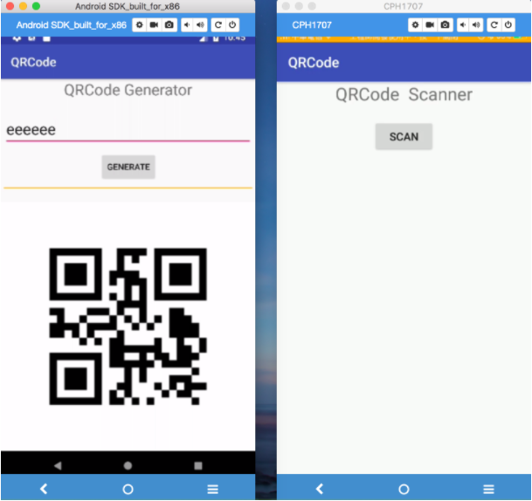

Slide 9
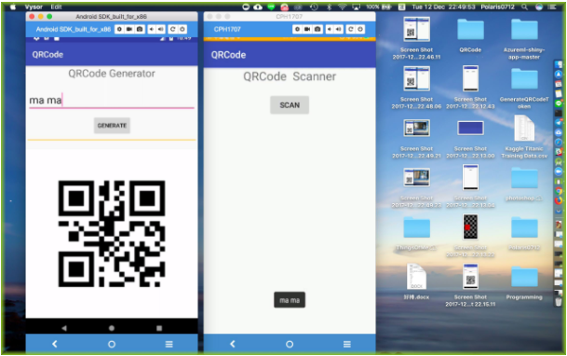

Slide 10
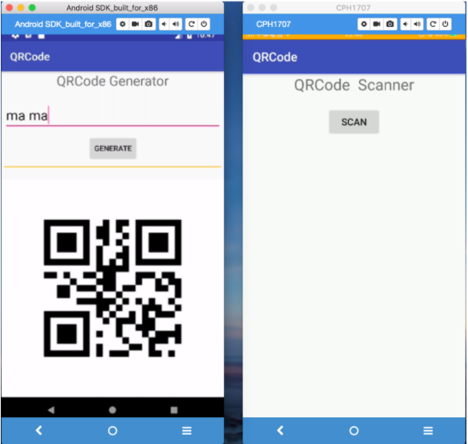

Slide 11
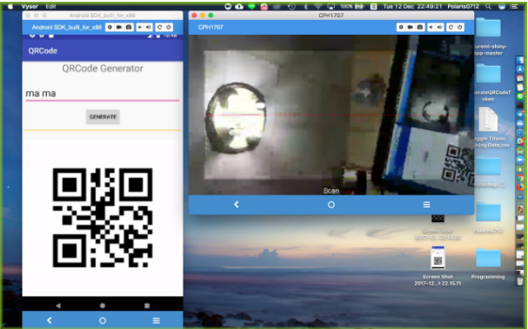

Slide 12
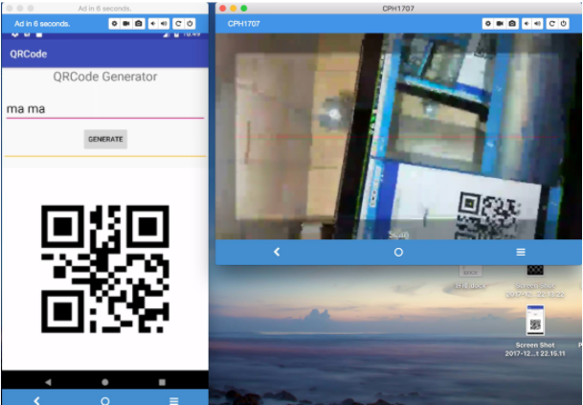

Slide 13
開發概要
1.這週目標開發功能
2.衛教提供資料

Slide 14
這週目標開發功能

Slide 15
1. 需要有 QRCode 取出資料供個管師使用。
2. 有時間的提醒一個月做一次評估的功能。

Slide 16
衛教提供資料

Slide 17
1. 尼古丁成癮調查.xlsx
2. 你為什麼吸菸.docx
3. 戒菸衛教暨個案管理紀錄表總表.doc

Slide 18
下次會議時間

Slide 19
Q&A

Slide 20
謝謝大家

